Slide 1
ГЕРОИЧЕСКИЕ СТРАНИЦЫ СУРСКОГО И КАЗАНСКОГО ОБОРОНИТЕЛЬНЫХ РУБЕЖЕЙ.
МОЯ БАБУШКА
КУПЦОВА КЛАВДИЯ СПИРИДОНОВНА
Учитель начальных классов Иванова М.Г.

Slide 2

В 2021 году исполнится 80 лет с начала строительства
Сурского и Казанского оборонительных рубежей
Погибшие живут среди живых,
Ушедшие ушли, чтобы вернуться.
Во всех сердцах, во всех домах людских
Неслышные шаги их раздаются.
Забыть их – значит их предать!
Стать равнодушным хуже, чем убийцей.
И не чугун, не бронза, не гранит,
которые не раз бывали лживы,
А память поколений их хранит.
Вот почему посмертно они живы

Slide 3
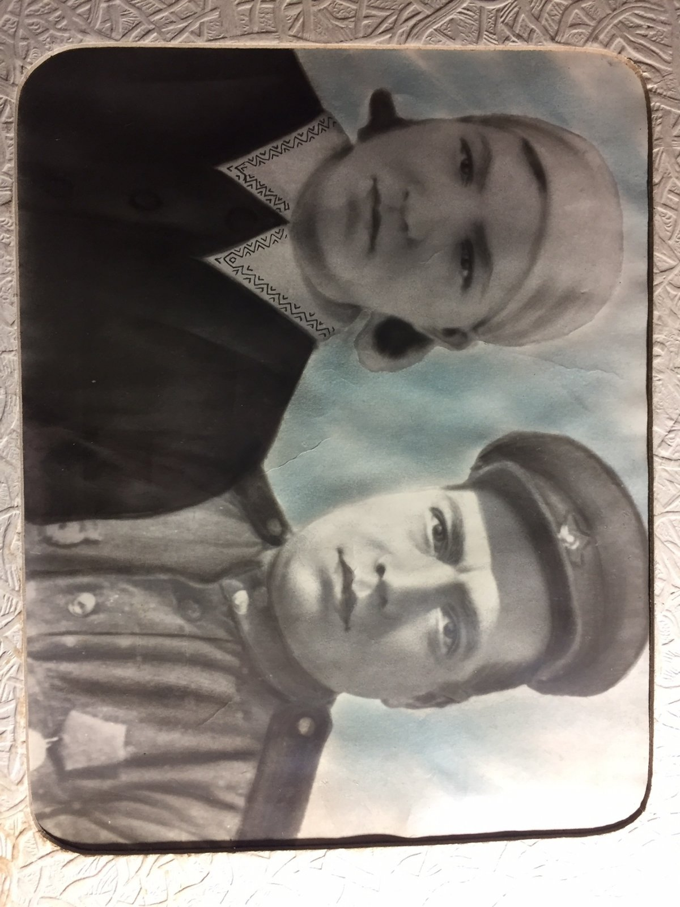
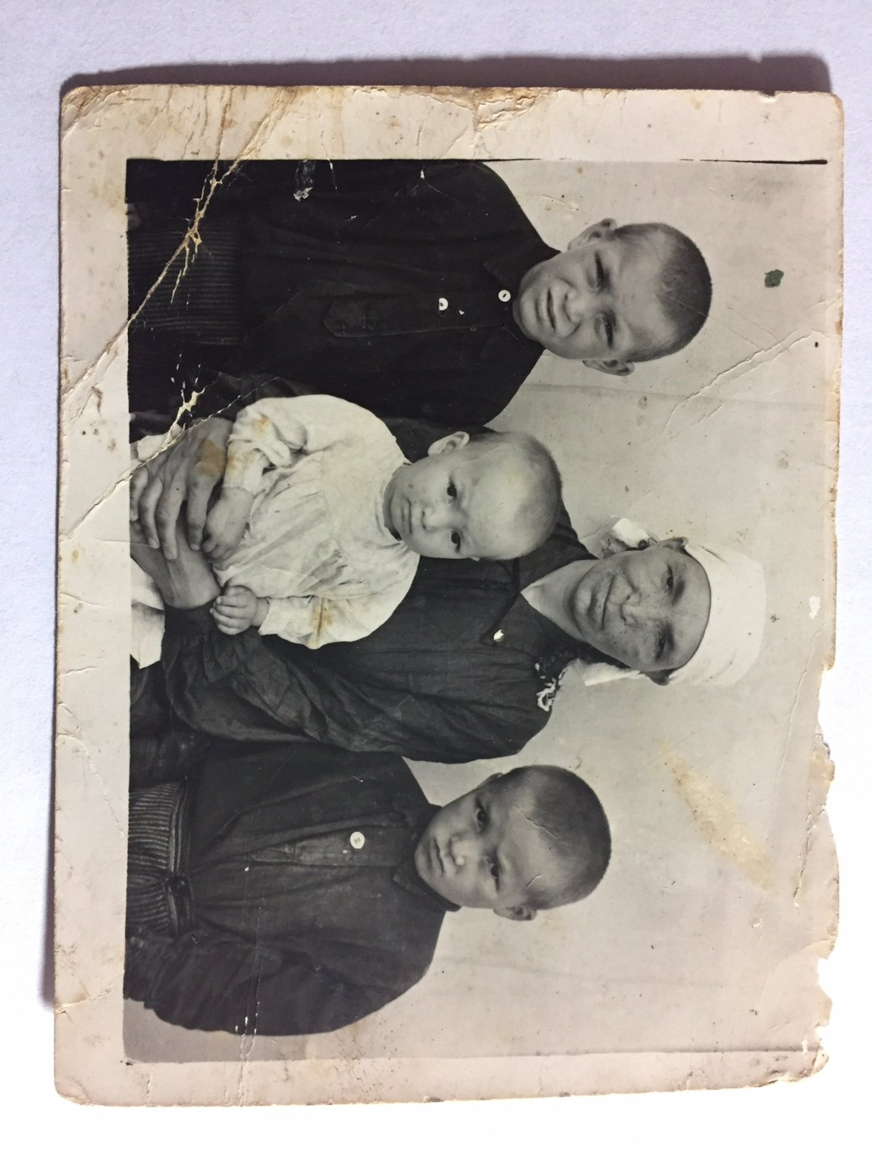
Война постучалась в каждый дом
Война постучалась в каждый дом, принесла беду: матери потеряли своих сыновей, жены - мужей, дети остались без отцов. Война принесла страх, кровь, слезы. Мой дед Купцов Евлампий Александрович воевал против врага и вернулся домой живым и здоровым. Бабушка Купцова Клавдия Спиридоновна работала в тылу.
Чем дальше от нас война, тем больше осознаем мы величие подвига нашего народа. И тем больше - цену победы. Дата 9 Мая наполняет сердца гордостью за подвиг нашего народа. Выигравшего битву с фашизмом и печалью: миллионы сыновей и дочерей Отечества навсегда остались лежать в своей и чужой земле. От всех нас зависит, сохранится ли память о погибших. Память священна. Во многие школы приходят воины - ветераны и рассказывают о тех событиях, участниками и свидетелями которых им довелось быть. В памяти ветеранов война всплывает самыми страшными, тяжелыми воспоминаниями.
Мой прадед Купцов Е.А.
(17.10.1910-01.08.1973)
Моя прабабушка Купцова К.С.
(04.11.1918-25.02.1985)

Slide 4
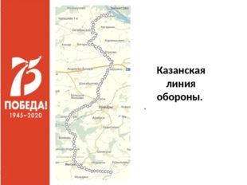
Казанская линия обороны
Население Чувашии приняло активное участие в строительстве Сурского и Казанского оборонительных рубежей на территории республики. Решение об их строительстве ГКО СССР принял 13 октября 1941 г. Основная задача виделась в том, чтобы не допустить противника к промышленному центру - Казани.
По схеме, утвержденной ГКО, трасса рубежей проходила по территориям Марийской, Чувашской и Татарской автономных республик. Сурский оборонительный рубеж проходил от села Засурское Ядринского района мимо деревни Пандиково Красночетайского, села Сурский Майдан Алатырского районов до границы Чувашской АССР. Оборонительный рубеж <Казанский обвод> по территории Чувашии проходил от Звениговского Затона через село Октябрьское, деревни Шоркистры и Арабоси Урмарского района до границы Татарской АССР у сел Янтиково и Можарки Янтиковского района. Протяженность рубежей составляла 300 км. В течение ноября 1941 - января 1942 гг. была проделана земляная работа, в результате которой в трескучие морозы (до -50°С) было вынуто вручную около 5 млн.. кубометров грунта, построено большое количество сооружений из дерева, камня и земли. Ежедневно в строительстве рубежей принимало участие 85-110 тыс. чел. Работы велись без единого выходного дня, не прерываясь в самые сильные морозы. Не было ни одного колхоза или населенного пункта, не посылавшего своих людей на эту подлинно всенародную стройку. Значительное количество работавших проживало в землянках, бараках, специально для этого построенных.

Slide 5
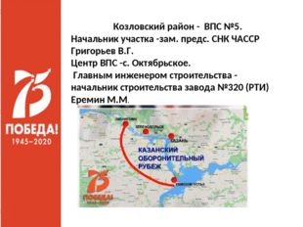
Козловский район – ВПС №5
4 ноября 1941 года на Чебоксары был совершен воздушный налет. С вражеского самолета было сброшено 22 бомбы, из которых 7 взорвалось на улицах города. В результате погибли 2, ранено 18 человек.
С 5 ноября 1941 г. осуществлялся режим полной маскировки (полное затемнение жилых и производственных зданий, выключение наружного освещения, введение в действие маскировочного режима транспорта) в городах Чебоксары, Канаш, Цивильск, Алатырь, Шумерля, в пос. Козловка, в с. Тюрлема и в деревнях радиусом в 15 км от волжского моста и радиусом в 50 км во всех населенных пунктах Козловского района. Железнодорожный мост через Волгу в районе Свияжска имел огромное стратегическое значение и представлял особый интерес для немецких разведывательных самолетов. Режим полной светомаскировки продолжался до 1943 г. Контроль над его выполнением и практическое руководство осуществлял Штаб противовоздушной обороны республики во главе с председателем Совнаркома .
Начальник участка -зам. предс. СНК ЧАССР Григорьев В.Г. Центр ВПС -с. Октябрьское. Главным инженером строительства - начальник строительства завода №320 (РТИ) Еремин М.М. По Казанскому оборонительному рубежу утверждены 2 участка военно- полевого строительсва (ВПС). Козловский район входил ВПС №5. Начальником участка утвержден зам. предс. СНК ЧАССР Григорьев В.Г. Центр ВПС распологался в с. Октябрьском. Главным инженером строительства стал по совместительству начальник строительства завода №320 (РТИ) Еремин М.М.

Slide 6
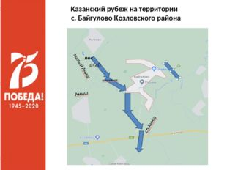
Казанский рубеж на территории с. Байгулово Козловского района
Часть Казанского оборонительного рубежа проходила и по территории Козловского района через село Байгулово , протяженность которой составляла примерно 15-20 км . Линия шла из Марпосадского района, спускалась по реке Малый Аниш, выходила к Анишу (Центральному) протягивалась между деревнями Янтиково и Байгулово, до реки Средний Аниш) и пересекала границу Урмарского района по краю леса Чарту. На строительство окопов , блиндажей и дзотов были привлечены жители не только села Байгулово , но и прибывали люди из близлежащих деревень : Карамышево, Карачево, Баланово, Дятлино и других сел . Всего На строительстве окопов было привлечено около 3 тысяч человек и 100 лошадей с телегами. Прибывших из соседних деревень людей размещали по квартирам по 8-10 человек.

Slide 7
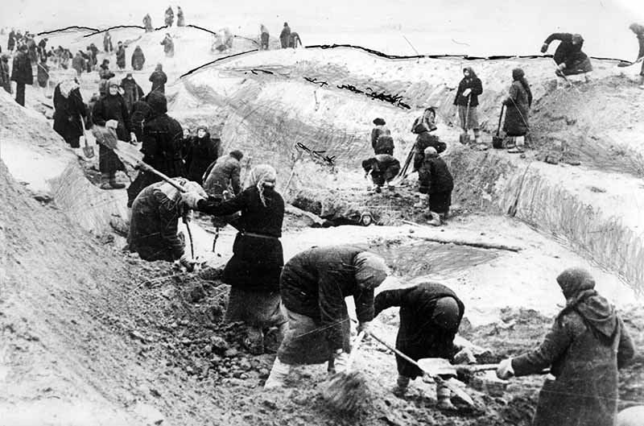
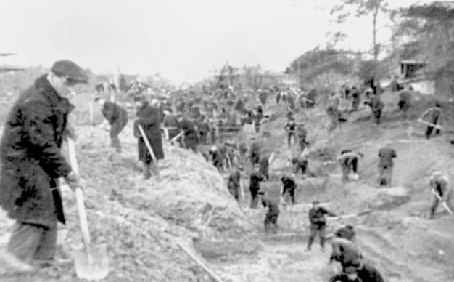
2021 год в Чувашии посвящен трудовому подвигу строителей Сурского и Казанского рубежей
Несмотря на отсутствие механизмов и плохие метеорологические условия (снегопады, морозы), строители успешно справились со своей задачей. Строительство <Казанского обвода> на территории Чувашской АССР было закончено в феврале 1942 г., Сурского рубежа - в середине июня 1942 г. Почетной грамотой Президиума Верховного Совета Чувашской АССР было награждено 167 чел., занесено на республиканскую Доску почета 280 чел., большое количество рабочих отмечено денежными премиями.
Строительство Казанского обвода курировал Берия

Slide 8
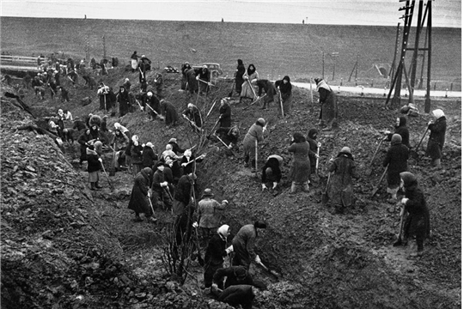
Подвиг тыла
Это наша история, испытание нашего народа, которое оно выдержало достойно. Несмотря на все трудности, народ встал на защиту Родины, отдавая всего себя, совершая подвиги.

Slide 9
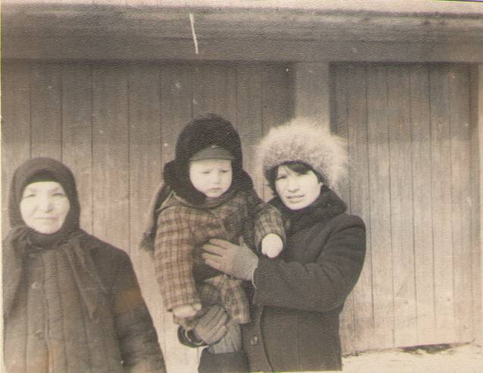
Казанский рубеж строила и моя бабушка
Купцова
Клавдия Спиридоновна
04.11.1918 г.р., уроженка с. Байгулово Козловского района ЧАССР.
Участвовала при строительстве Казанского оборонительного рубежа в 1941 году. Вместе с мужем Купцовым Е.А. (17.10.1910г.р.) воспитали 6 детей.
Была награждена медалью «За доблестный труд в Великой Отечественной войне 1941-1945 гг.»

Slide 10
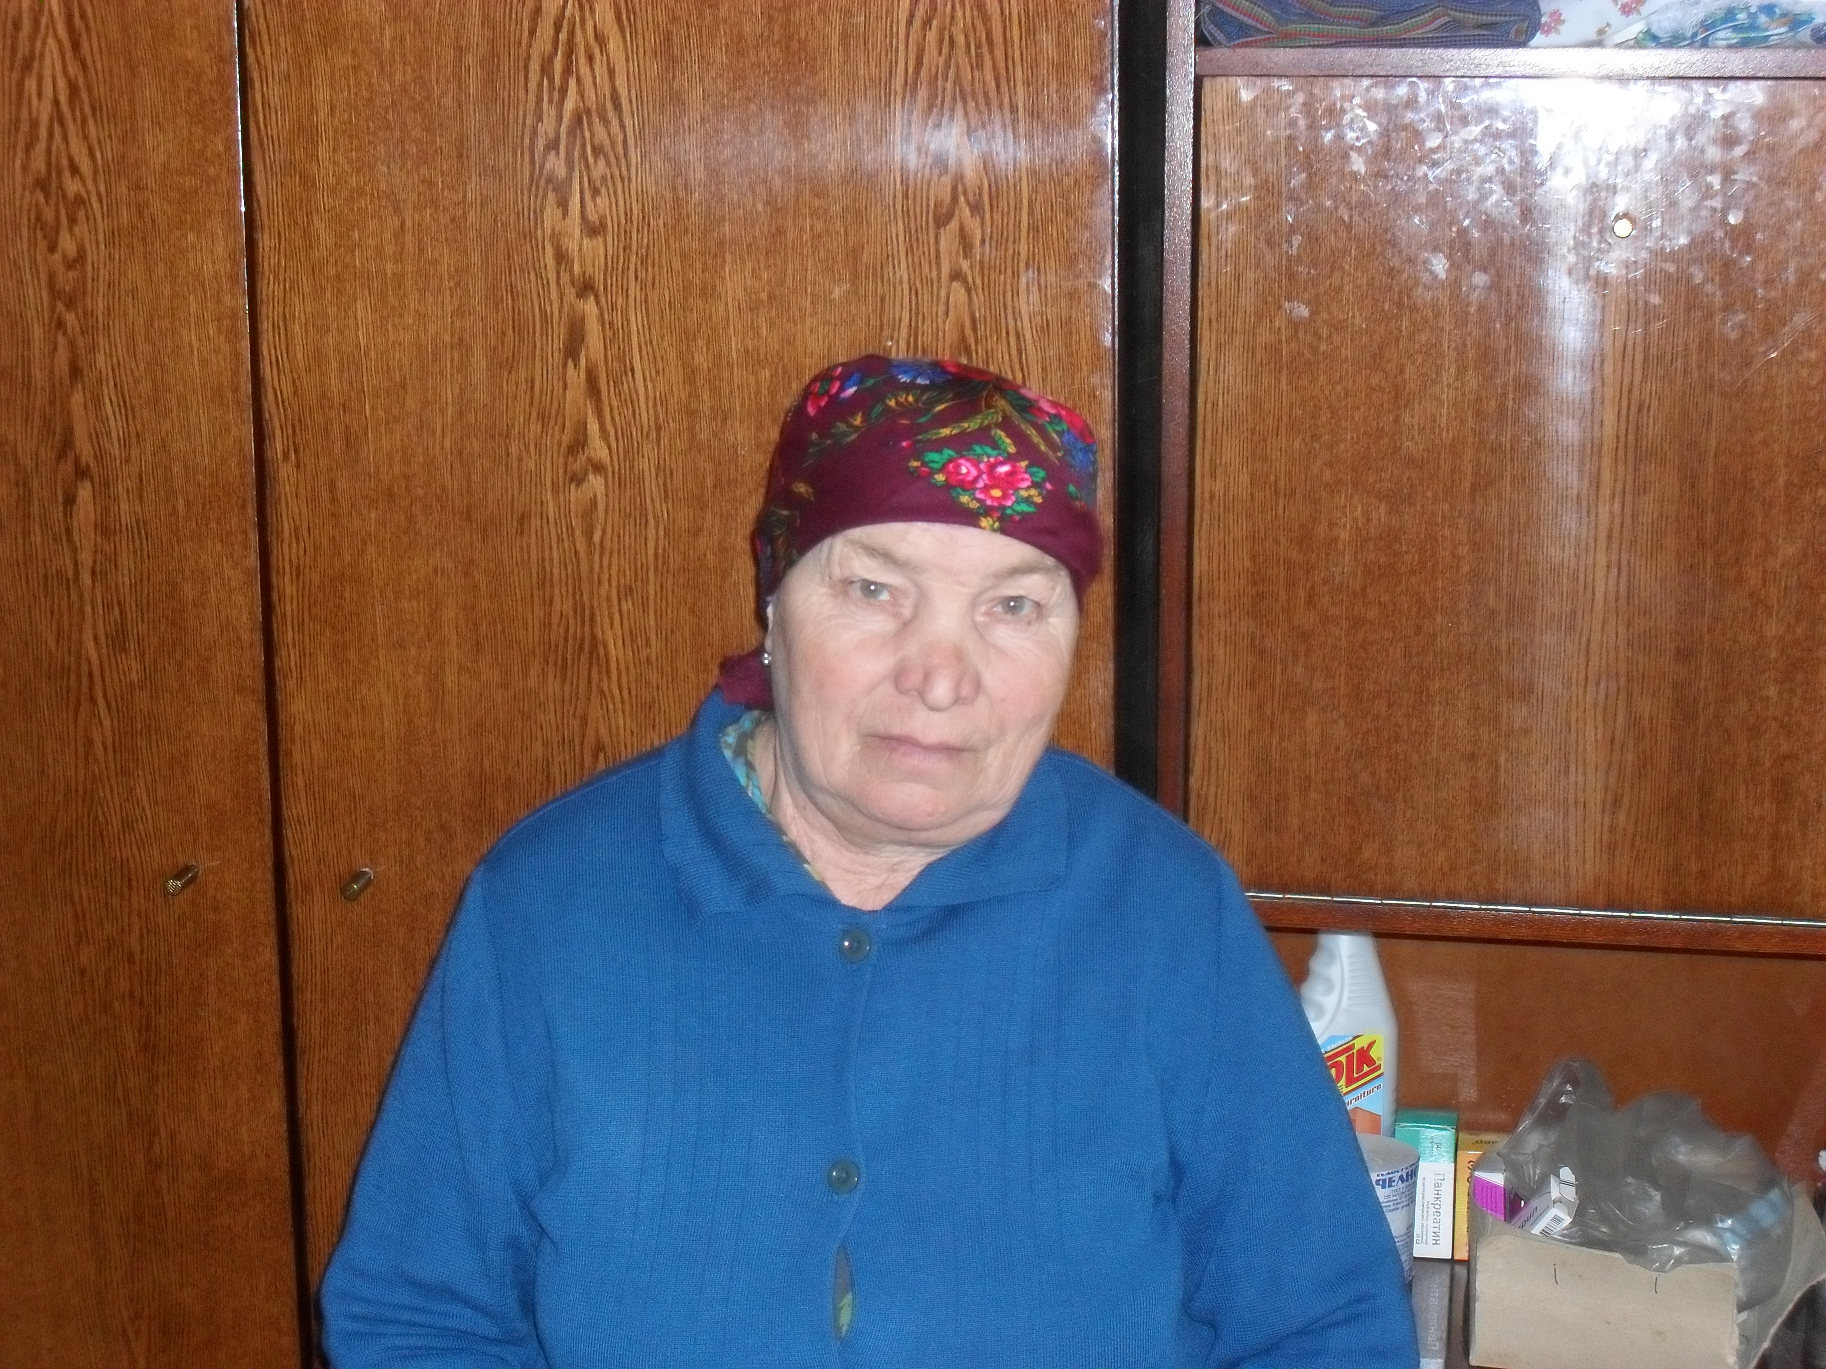
Из воспоминаний…
Воспоминания Трубиной Зинаиды Евлампьевны, моей тети, сестры моего дедушки.
«Я, конечно, не помню годы войны. Моя мама, Клавдия Спиридоновна, и моя свекровь, Мария Степановна, участвовали в противооборонительных работах. Они прабабушки Глеба Иванова. Начиная с первых и до последних дней они рыли окопы. Свекровь рассказывала, что у некоторых женщин не было ни рукавиц, ни варежек. На руки надевали шерстяные носки и долбили промерзшую землю. В годы войны по деревням ходили городские женщины, «менялы», и меняли свои вещи на продукты питания. За ведро картошки отдавали ватные одеяла, одежду и т.п. Однажды вечером они просились на ночлег. Моя мама им ответила, что негде спать, в доме ягнята бегают. Они прослезились и ответили: «Это хорошо, что у вас есть ягнята, вы держите скотину. У нас ничего нет. Как нам выжить?» Трудно удержать слезы, вспоминая об этом, даже сейчас.»
Рассказ тети произвел на меня большое впечатление. Мы учимся в школе, а им, труженикам тыла, в нашем возрасте уже пришлось пережить очень многое. Мне не хочется, чтобы повторилась эта страшная война.

Slide 11
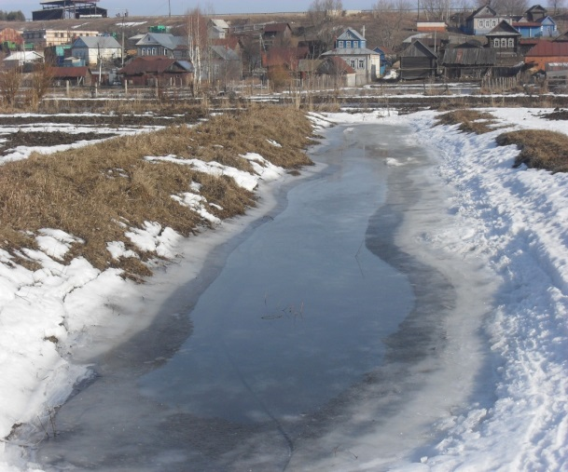
Один из хорошо сохранившихся окопов
По сей день хорошо сохранился один из окопов недалеко от с.Байгулово. И я побывала на этом месте. Длина, ширина, глубина -- все были выше человеческого роста.
Только из одного окопа было вытащено
30*10*2=600 кубических метров земли.
В данное время на месте строят мемориальный комплекс.

Slide 12

Все уходит в историю
Самое главное я понял, что все уходит в историю. Страдания людей, разруха, голод в военные и послевоенные годы. Наше поколение лишь имеет возможность прикоснуться к прошлой войне в воспоминаниях живых свидетелей того времени, сохранившихся документах той поры. Это я и хотел показать в своей работе.

